Slide 1
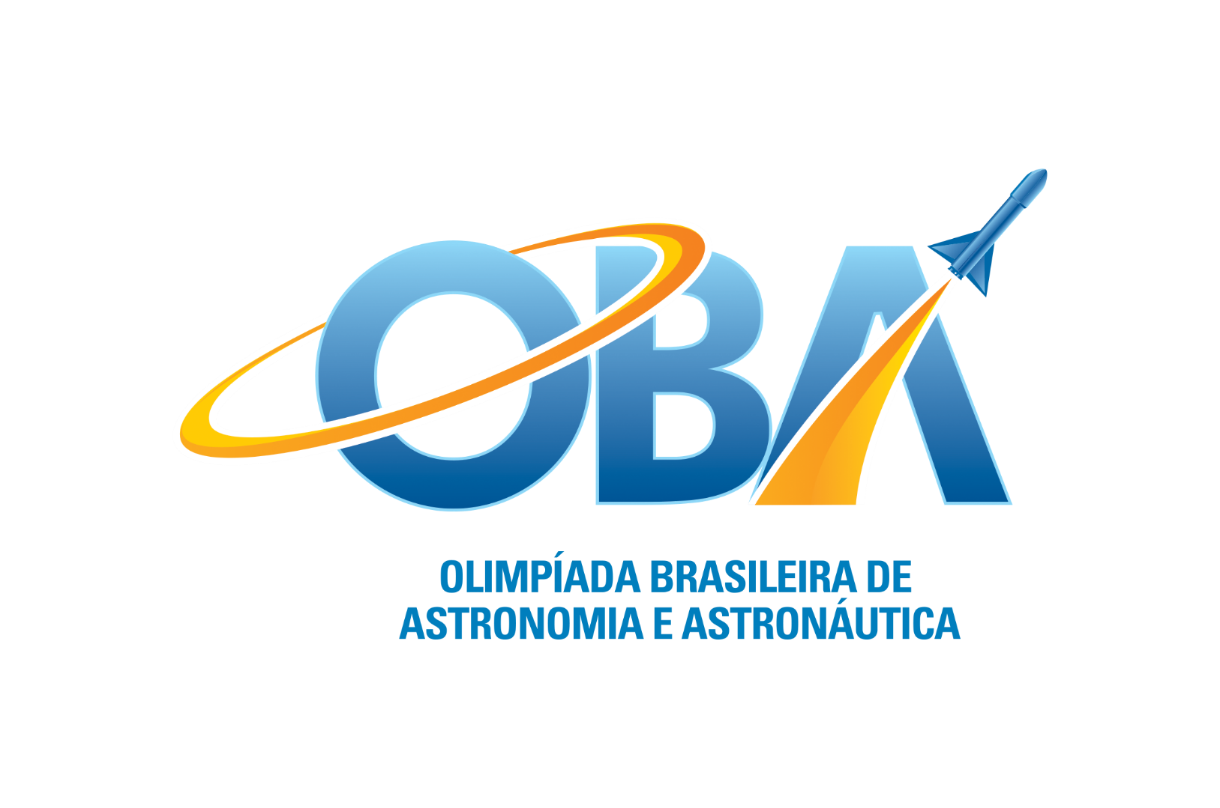

GABARITO COMENTADO
DA PROVA
OBA 2013 - NÍVEL 3

Slide 2
Questão 1) (1 ponto) (0,2 cada acerto) Escreva CERTO ou ERRADO na frente de cada frase.
CERTO
_ _ _ _ _ | A Lua tem 29 fases, mas só quatro têm nomes especiais.
_ _ _ _ _ | Os astronautas nunca pousaram na face oculta da Lua.
_ _ _ _ _ | Nos equinócios (Sol sobre o Equador Celeste) a noite dura 12 horas.
_ _ _ _ _ | No inverno as noites duram mais de 12 horas.
_ _ _ _ _ | No verão as noites duram menos de 12 horas.
CERTO
CERTO
CERTO
CERTO

Slide 3
Questão 2) (1 ponto) (0,2 cada acerto) Escreva CERTO ou ERRADO na frente de cada frase.
CERTO
_ _ _ _ _ _ | O Sol só pode ser visto a pino entre os Trópicos de Câncer e Capricórnio, mas não todo dia.
_ _ _ _ _ _ | O inverno e o verão dependem da Terra estar mais longe ou mais perto do Sol.
_ _ _ _ _ _ | A região entre os Trópicos de Câncer e Capricórnio chamamos de intertropical.
_ _ _ _ _ _ | O eclipse lunar total é visto por todos que estão na parte noturna da Terra.
_ _ _ _ _ _ | O Sol não ilumina a Lua em sua fase nova.
ERRADO
CERTO
CERTO
ERRADO

Slide 4
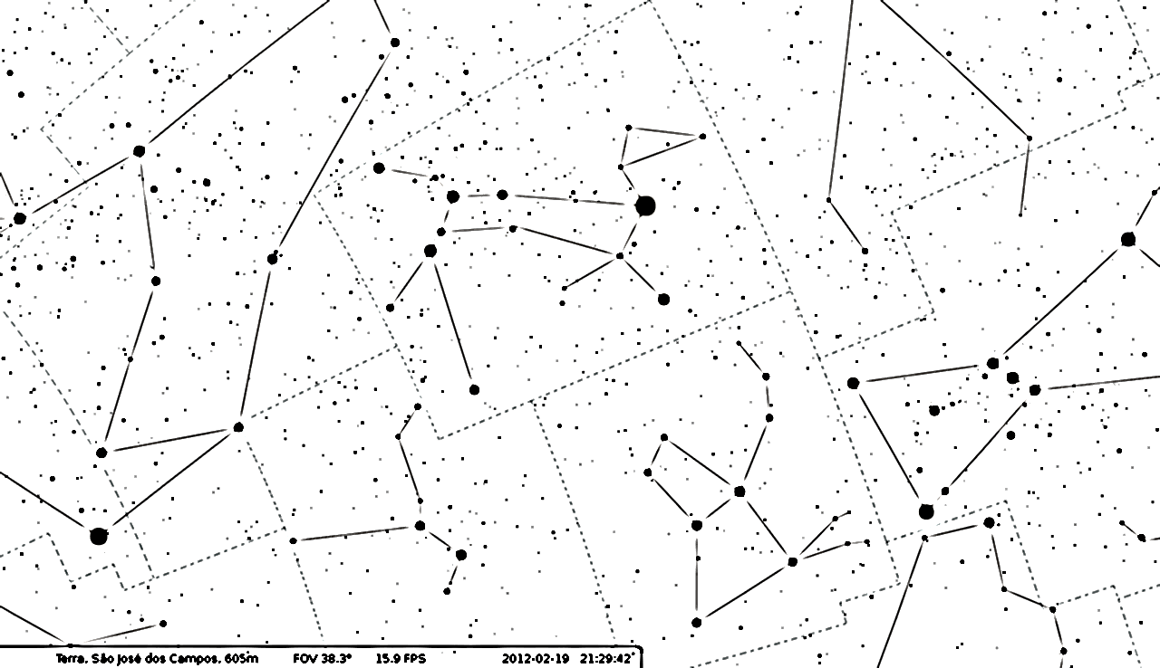
Questão 3) (1 ponto) Todo o céu foi dividido em 88 áreas de diferentes tamanhos, às quais chamamos de constelações. Todas as estrelas dentro de uma mesma área pertencem à mesma constelação. Ao lado, vemos a representação de uma parte do céu. A imagem foi obtida com o software gratuito “Stellarium” e nela quanto maior o ponto, mais brilhante é a estrela.
Pergunta 3a) (0,5 ponto) Faça uma seta → indicando a estrela Sirius, a qual é a mais brilhante de todo o céu noturno e a quinta mais próxima do Sol. Ajuda: Ela fica na área da constelação do Cão Maior. Até desenhamos o “esqueleto” dele para ajudar.
Resposta: Veja a seta na figura.
Pergunta 3b) (0,5 ponto) Na área da constelação do Cão Maior os gregos antigos “viam” um cachorro. Pinte de qualquer cor, toda a constelação do Cão Maior.
Resposta: É preciso pintar toda a área da constelação do Cão Maior e não apenas uma parte dela.

Slide 5
Questão 4) (1 ponto) Aparentemente a Lua e o Sol têm o mesmo tamanho, pelo menos é o que parece quando comparamos os dois lá no céu, mas isso porque a Lua está muito mais próxima da Terra.
Pergunta 4a) (0,5 ponto) Sabemos que o diâmetro aproximado da Terra é 12.756 km e o da Lua é de 3.476 km. Usamos estes dados para fazer a figura ao lado. Quantas vezes o diâmetro da Terra é maior do que o da Lua?
Resposta:
12.756 / 3.476 = 3,67 ou 3,6 ou 3,7.
Ou, usando a régua ao lado:
Diâmetro da Terra = 45 - 4 = 41 mm
Diâmetro da Lua = 81 - 70 = 11 mm
Para saber quantas vezes o diâmetro da Terra é maior do que o da Lua basta dividir 41 / 11 = 3,7.
Terra
Lua
Observação: réguas reais darão outros diâmetros para a Terra e Lua, mas a razão será a MESMA. Aceitamos, contudo, respostas como 3,6 ou 3,8.
3,7
Resposta 4a) _ _ _ _
Pergunta 4b) (0,5 ponto) A distância entre as superfícies da Terra e da Lua é de aproximadamente 384.000 km. Quantas Terras caberiam enfileiradas, lado a lado, entre ambas?
Resposta:
Basta dividir 384.000 / 12.756 =
30,1 ou 30
30
Resposta 4b): _ _ _ _

Slide 6
Questão 5) (1 ponto) Atenção: Alunos do 6º e 7º anos só podem responder ao item 5a e os alunos do 8º e 9º anos só podem responder ao item 5b!
Pergunta 5a) (0,25 cada acerto) Abaixo estão imagens de: Lua, Galáxia, Aglomerados de Estelas e Nuvem interestelar. Coloque o nome correto debaixo de cada imagem.
AGLOMERADO
DE ESTRELAS
LUA
NUVEM INTERESTELAR
GALÁXIA

Slide 7
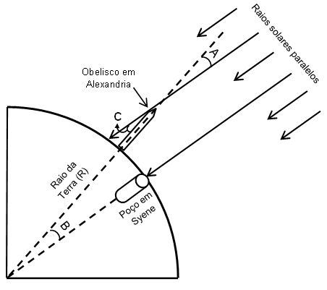
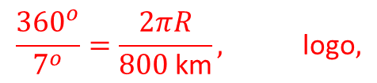

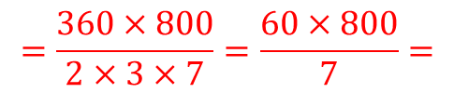
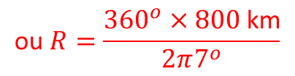
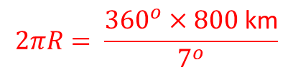
Pergunta 5b) (1 ponto) Num círculo, de raio R, seu comprimento mede 2 π R, (use π = 3) e temos 360 graus. Eratóstenes (cerca de 276 a.C. – 193 a.C.), sábio grego, nascido em Cirene e falecido em Alexandria, diretor da grande biblioteca desta cidade, no Egito, sabia disso. E também sabia que num certo dia, ao meio dia, em Syene, atual Assuã, uma cidade a 800 km de Alexandria, ao Sul do Egito, o Sol incidia diretamente no fundo de um poço e nenhum obelisco projetava sombra neste instante. Porém no mesmo dia, em Alexandria, um obelisco projetava uma sombra! Tal fato só seria possível se a Terra fosse esférica, concluiu ele. Eratóstenes mediu o ângulo C, indicado na figura e encontrou o valor de 7º (sete graus). Com isso ele determinou o raio da Terra (R). Determine o valor encontrado por Eratóstenes para o raio da Terra.
Dica: só tem uma regra de três para fazer.
Resposta: Depois de perceber que os ângulos A, B, C são idênticos, era só fazer a “regra de três”: Em 360º temos 2 π R, e em 7º temos 800 km, ou na forma de comparações de frações:
$$\frac{{360}^{o}}{7^{o}}=\frac{2πR}{800 \text{km}}, \text{logo},$$
$$2πR= \frac{{360}^{o}×800 \text{km}}{7^{o}}$$
$$\text{ou} R=\frac{{360}^{o}×800 \text{km}}{2π7^{o}}$$
$$=\frac{360×800}{2×3×7}=\frac{60×800}{7}=$$
$$6.857 \text{km}$$
6.857 km
Resposta 5b): _ _ _ _ _ _ _ _

Slide 8
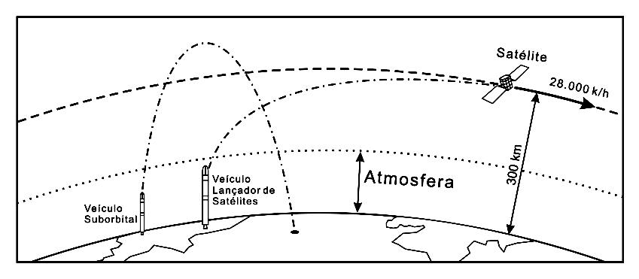
Questão 6) (1 ponto) Foguetes são veículos destinados ao transporte de cargas e pessoas ao espaço. Dependendo da quantidade de combustível utilizado, podem atingir a velocidade de 28.000 km/h e colocar satélites em órbita da Terra, conforme ilustrado na figura ao lado. Tais foguetes são chamados veículos orbitais. Há foguetes que atingem altitudes superiores a 300 km, mas não atingem a velocidade orbital de 28.000 km/h. Por isso, retornam à superfície terrestre, sendo conhecidos como veículos suborbitais.
O Instituto de Aeronáutica e Espaço (IAE), localizado na cidade de São José dos Campos, SP, desenvolve uma família de foguetes, tais como: VS-30, VSB-30 e VS-40. Lá também é desenvolvido o Veículo Lançador de Satélites (VLS-1), capaz de colocar um satélite de 350 kg em uma órbita de 300 km acima da superfície da Terra. A tabela abaixo apresenta as velocidades máximas dos veículos espaciais produzidos pelo Brasil.
Pergunta 6a) (0,4 ponto - 0,1 cada acerto) Escreva debaixo de cada tipo de foguete se ele é orbital ou suborbital.
Veículo | VS-30 | VSB-30 | VS-40 | VLS-1
Velocidade máxima (km/h) | 6.000 | 7.200 | 9.720 | 28.000
Respostas 6a):
SUBORBITAL
SUBORBITAL
SUBORBITAL
ORBITAL

Slide 9
Pergunta 6b) (0,3 ponto) Se você tivesse que dar uma volta completa em torno da Terra no menor tempo possível, qual dos veículos listados você escolheria?
VLS-1
Resposta 6b): _ _ _ _ _ _ _
Pergunta 6c) (0,3 ponto) Baseado na sua resposta ao item anterior, calcule o tempo necessário, em horas, para completar um giro em torno da Terra, sabendo que a distância a ser percorrida é de 40.000 km.
Resposta:
Velocidade é distância dividida pelo tempo, ou seja, velocidade = distância/tempo.
A velocidade e a distância a ser percorrida são conhecidas. Para obter o tempo basta dividir a distância a ser percorrida pela velocidade:
Tempo = distância/velocidade,
Tempo = 40.000/28.000 =
1,428 horas (ou 1,43h).
T = 1,42 h ou 1,43 h
Resposta 6c) _ _ _ _ _ _ _ _ _ _ _ _ _ _

Slide 10
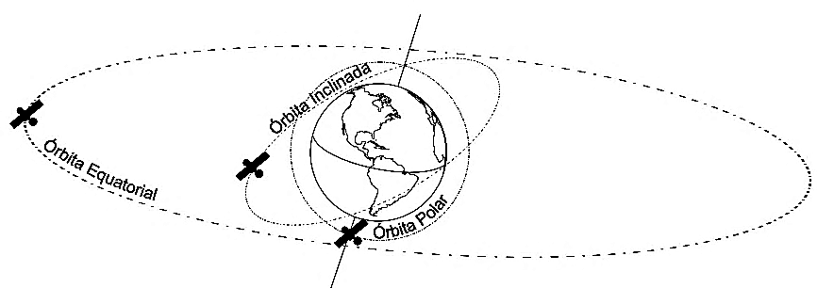
Questão 7) (1 ponto) Desde que a União Soviética colocou em órbita o satélite Sputnik, em 1957, quase seis mil satélites foram lançados ao espaço. Em média são colocados em órbita dois satélites por semana. Dentre as aplicações desses satélites, vale destacar: Comunicações, Meteorologia, Observação da Terra, Transmissão de Dados e Sistema de Posicionamento Global, conhecidos no mundo ocidental pela sigla GPS. As linhas tracejadas mostradas na figura ilustram as órbitas de satélites em torno da Terra. As órbitas polares são aquelas que passam pelos polos Norte e Sul da Terra. Os satélites de Observação da Terra fazem uso de órbitas polares distantes cerca de 800 km da superfície da Terra. Tais órbitas também são utilizadas pelos satélites Militares, que neste caso
situam-se a cerca de 500 km de altitude. Órbitas equatoriais são típicas de satélites de Comunicações, que se encontram a aproximadamente 35.800 km da superfície terrestre. Como o nome sugere, essas órbitas encontram-se no plano do Equador terrestre. As órbitas inclinadas são aquelas situadas entre as órbitas polares e equatoriais, sendo bastante utilizadas por satélites de Coleta de Dados, que se encontram abaixo dos 1.000 km de altitude.
Pergunta 7a) (0,6 ponto) Considerando-se que o ano tem cerca de 52 semanas, quantos satélites em média serão lançados entre 1 de janeiro e 31 de dezembro deste ano?
Resolução:
O enunciado informa que são lançados dois satélites por semana.
Portanto, em 52 semanas serão lançados 104 satélites (= 52 x 2).
104 satélites
Resposta 7a): _ _ _ _ _ _ _ _ _ _

Slide 11
Pergunta 7b) (0,4 ponto – 0,1 cada acerto) Baseado no enunciado da questão e nos dados apresentados na tabela, escreva na frente de cada satélite a sua aplicação (Militar, Comunicações, Coleta de dados e Observação da Terra). Vale destacar que dentre os satélites da lista, o CBERS-3 é o quarto satélite de uma série desenvolvida pela parceria entre Brasil e China. Já foram lançados o CBERS-1 (1999), o CBERS-2 (2003) e o CBERS-2B (2007). O CBERS-3 deverá ser lançado em 2013. O SCD-2 foi o segundo satélite integralmente desenvolvido no Brasil, e seu lançamento ocorreu em 1998.
Aplicação | Nome do Satélite | Tipo de órbita | Altitude média (km)
 | CBERS-3 | Polar | 00.780
 | Star One C3 | Equatorial | 35.800
 | SCD-2 | Inclinada | 00.750
 | Yaogan 13 | Polar | 00.500
Observação da Terra
Comunicações
Coleta de Dados
Militar
Observação: Essa questão não exige qualquer conhecimento prévio do aluno. Para respondê-la, basta que ele releia o enunciado.

Slide 12
Questão 8) (1 ponto) Bioma é um conjunto de tipos de vegetações definidas por condições específicas de clima, relevo, rochas e solos. No território brasileiro destacam-se os biomas: Amazônia, Cerrado, Mata Atlântica, Caatinga, Pampa e Pantanal. O Instituto Nacional de Pesquisas Espaciais (INPE) utiliza imagens de satélites para mapear e monitorar biomas por meio dos projetos PRODES (Projeto de Monitoramento do Desflorestamento na Amazônia Legal) e Atlas dos Remanescentes Florestais da Mata Atlântica. A Tabela mostra os resultados obtidos pelo PRODES entre os anos de 2004 e 2012, para as áreas desmatadas na Amazônia Legal (Acre, Amazonas, Amapá, Maranhão, Mato Grosso, Pará, Rondônia, Roraima e Tocantins).
Ano | 2004 | 2005 | 2006 | 2007 | 2008 | 2009 | 2010 | 2011 | 2012
Área (km²) | 27.772 | 19.014 | 14.286 | 11.651 | 12.911 | 7.464 | 7.000 | 6.418 | 4.656
Pergunta 8) Baseado na informação da Tabela coloque um X onde é correto afirmar que:
(... ) | A área desmatada em 2012 foi maior que aquela desmatada em 2004.
(... ) | O desmatamento ocorrido em 2008 foi menor que o de 2007.
(. .) | A soma das áreas desmatadas nos últimos quatro anos é menor do que a área desmatada em 2004.
(... ) | A área desmatada tem aumentado ano após ano.
(... ) | O desmatamento não é mais um problema.
x

Slide 13
Questão 9) (1 ponto) Em 2013 comemora-se o Ano Internacional de Cooperação pela Água. No Brasil a água é a maior fonte de geração de energia elétrica.
Pergunta 9) (1 ponto) (0,25 cada acerto) O desperdício de energia elétrica e de água estão relacionados em muitos casos. Escreva CERTO ou ERRADO na frente de cada frase.
_ _ _ _ _ _ | Nos prédios a água vai para os apartamentos graças ao motor elétrico que bombeia a água até a caixa de água no topo do prédio.
_ _ _ _ _ _ | Num prédio, até mesmo uma descarga no vaso sanitário implica em consumo de energia elétrica.
_ _ _ _ _ _ | Em prédios, substituir torneiras manuais por automáticas (ligam e desligam com a presença e ausência da mão) implica economizar água.
_ _ _ _ _ _ | Devemos tomar banho rápido para não desperdiçar água e nem energia elétrica.
CERTO
CERTO
CERTO
CERTO

Slide 14
Questão 10) (1 ponto) Como você sabe, existem várias formas de se poluir o meio ambiente, como, por exemplo, poluindo rios, lagos, ruas, terrenos, atmosfera, etc. Porém, também existe a poluição luminosa, a qual afeta a beleza do céu.
Pergunta 10a) (0,5 ponto) (0,1 cada acerto) Escreva CERTO ou ERRADO na frente de cada afirmação.
_ _ _ _ _ _ _ | Iluminando-se o céu prejudica-se o trabalho dos astrônomos.
_ _ _ _ _ _ _ | Iluminando o céu podemos ver melhor a Lua e os planetas.
_ _ _ _ _ _ _ | Iluminando a atmosfera estamos desperdiçando dinheiro e energia.
_ _ _ _ _ _ _ | A iluminação pública deveria só iluminar o chão e não o céu.
_ _ _ _ _ _ _ | Iluminar a atmosfera ajuda a ver os meteoros!
CERTO
ERRADO
CERTO
CERTO
ERRADO

Slide 15












Pergunta 10b) (0,5 ponto) O Sol é a estrela mais importante para nós. Inclusive, muitos astrônomos só estudam o Sol. A quase totalidade da radiação que a Terra recebe provém do Sol. A energia emitida pelo Sol chamamos de radiação solar. Sua natureza é a mesma daquela usadas nos fornos de micro-ondas, ou nos rádios e televisores, nos aparelhos de raio X, etc. Todos elas são chamadas de radiação eletromagnética. E como você sabe, entre a Terra e o Sol não existe nada exceto vácuo, logo a radiação eletromagnética se propaga também no vácuo e sua velocidade é de 300.000 km/s! É a maior velocidade conhecida na natureza, porém apesar de grande, ainda é pequena para as grandes
distâncias envolvidas na Astronomia. Por exemplo, a distância média da Terra ao Sol é de 150.000.000 km. Calcule quantos minutos a luz gasta para chegar do Sol à Terra. Dado: espaço = velocidade x tempo. Dica: Calcule o tempo em segundos, depois transforme em minutos. Dica: você só precisa usar “regra de três”.
Resolução. Vamos resolver de duas maneiras diferentes.
Usando “regra de três”: 300.000 km são percorridos em 1 segundo, logo 150.000.000 km são percorridos em “x” segundos; na forma de comparação de frações temos:
$$\frac{300.000 \text{km}}{150.000.000 \text{km}}=\frac{1 \text{seg}}{x \text{seg}}, \text{logo},$$
$$x \text{seg} ×300.000 \text{km}=$$
$$150.000.000 \text{km} ×1 \text{seg}$$
$$\text{finalmente}\text{:} x=\frac{150.000.000 \text{km} ×1 \text{seg}}{300.000 \text{km}}=$$
$$500 \text{seg}$$
Ou usando a equação dada: espaço = velocidade x tempo, então, tempo = espaço/velocidade.
$$\text{Tempo} =\frac{150.000.000 \text{km} }{300.000 \text{km}\text{/}\text{seg}}=$$
$$500 \text{seg}$$
Como foi pedido o tempo em minutos devemos transformar os 500 seg em minutos, mas todos sabem que em 1 minuto temos 60 segundos, logo, na forma de “regra de três”:
$$\frac{\text{1 }\text{min}}{x \text{min}}=\frac{60 \text{seg}}{500 \text{seg}}, \text{logo},$$
$$x \text{min} ×60 \text{seg}=$$
$$\text{finalmente}\text{:} x=\frac{500 \text{seg} ×1 \text{min}}{60 \text{seg}}=$$
$$500 \text{seg} ×1 \text{min}$$
$$8,33 \text{min}$$
Observação: Resposta final em segundos vale só metade dos pontos, se correta.
8,33 min
Resposta 10b): _ _ _ _ _ _ _ _

Slide 16








Contatos:
 | @obabr
 | @oba_olimpiada
 | obaoficial
 | canal_oba_mobfog
 | oba.secretaria@gmail.com
 | (21) 98272-3810
 | (21) 2334-0082 (21) 4104-4047 (21) 2254-1139
www.oba.org.br

